Slide 1
Kapitel 3: Training & Anpassung
https://webconsulting.at/blog/ki-kompendium-2025#kapitel-3
webconsulting.at | KI-Kompendium 2025

Slide 2
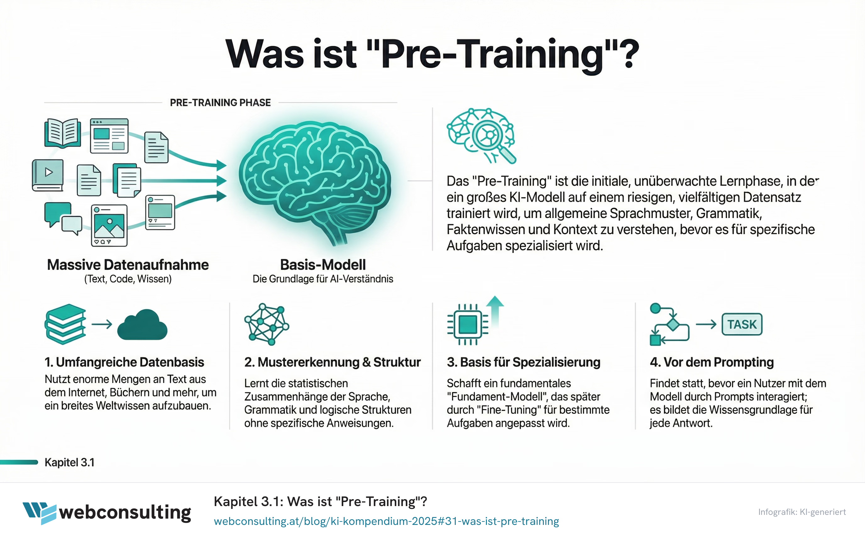
webconsulting.at | Bild 1 von 13

Slide 3
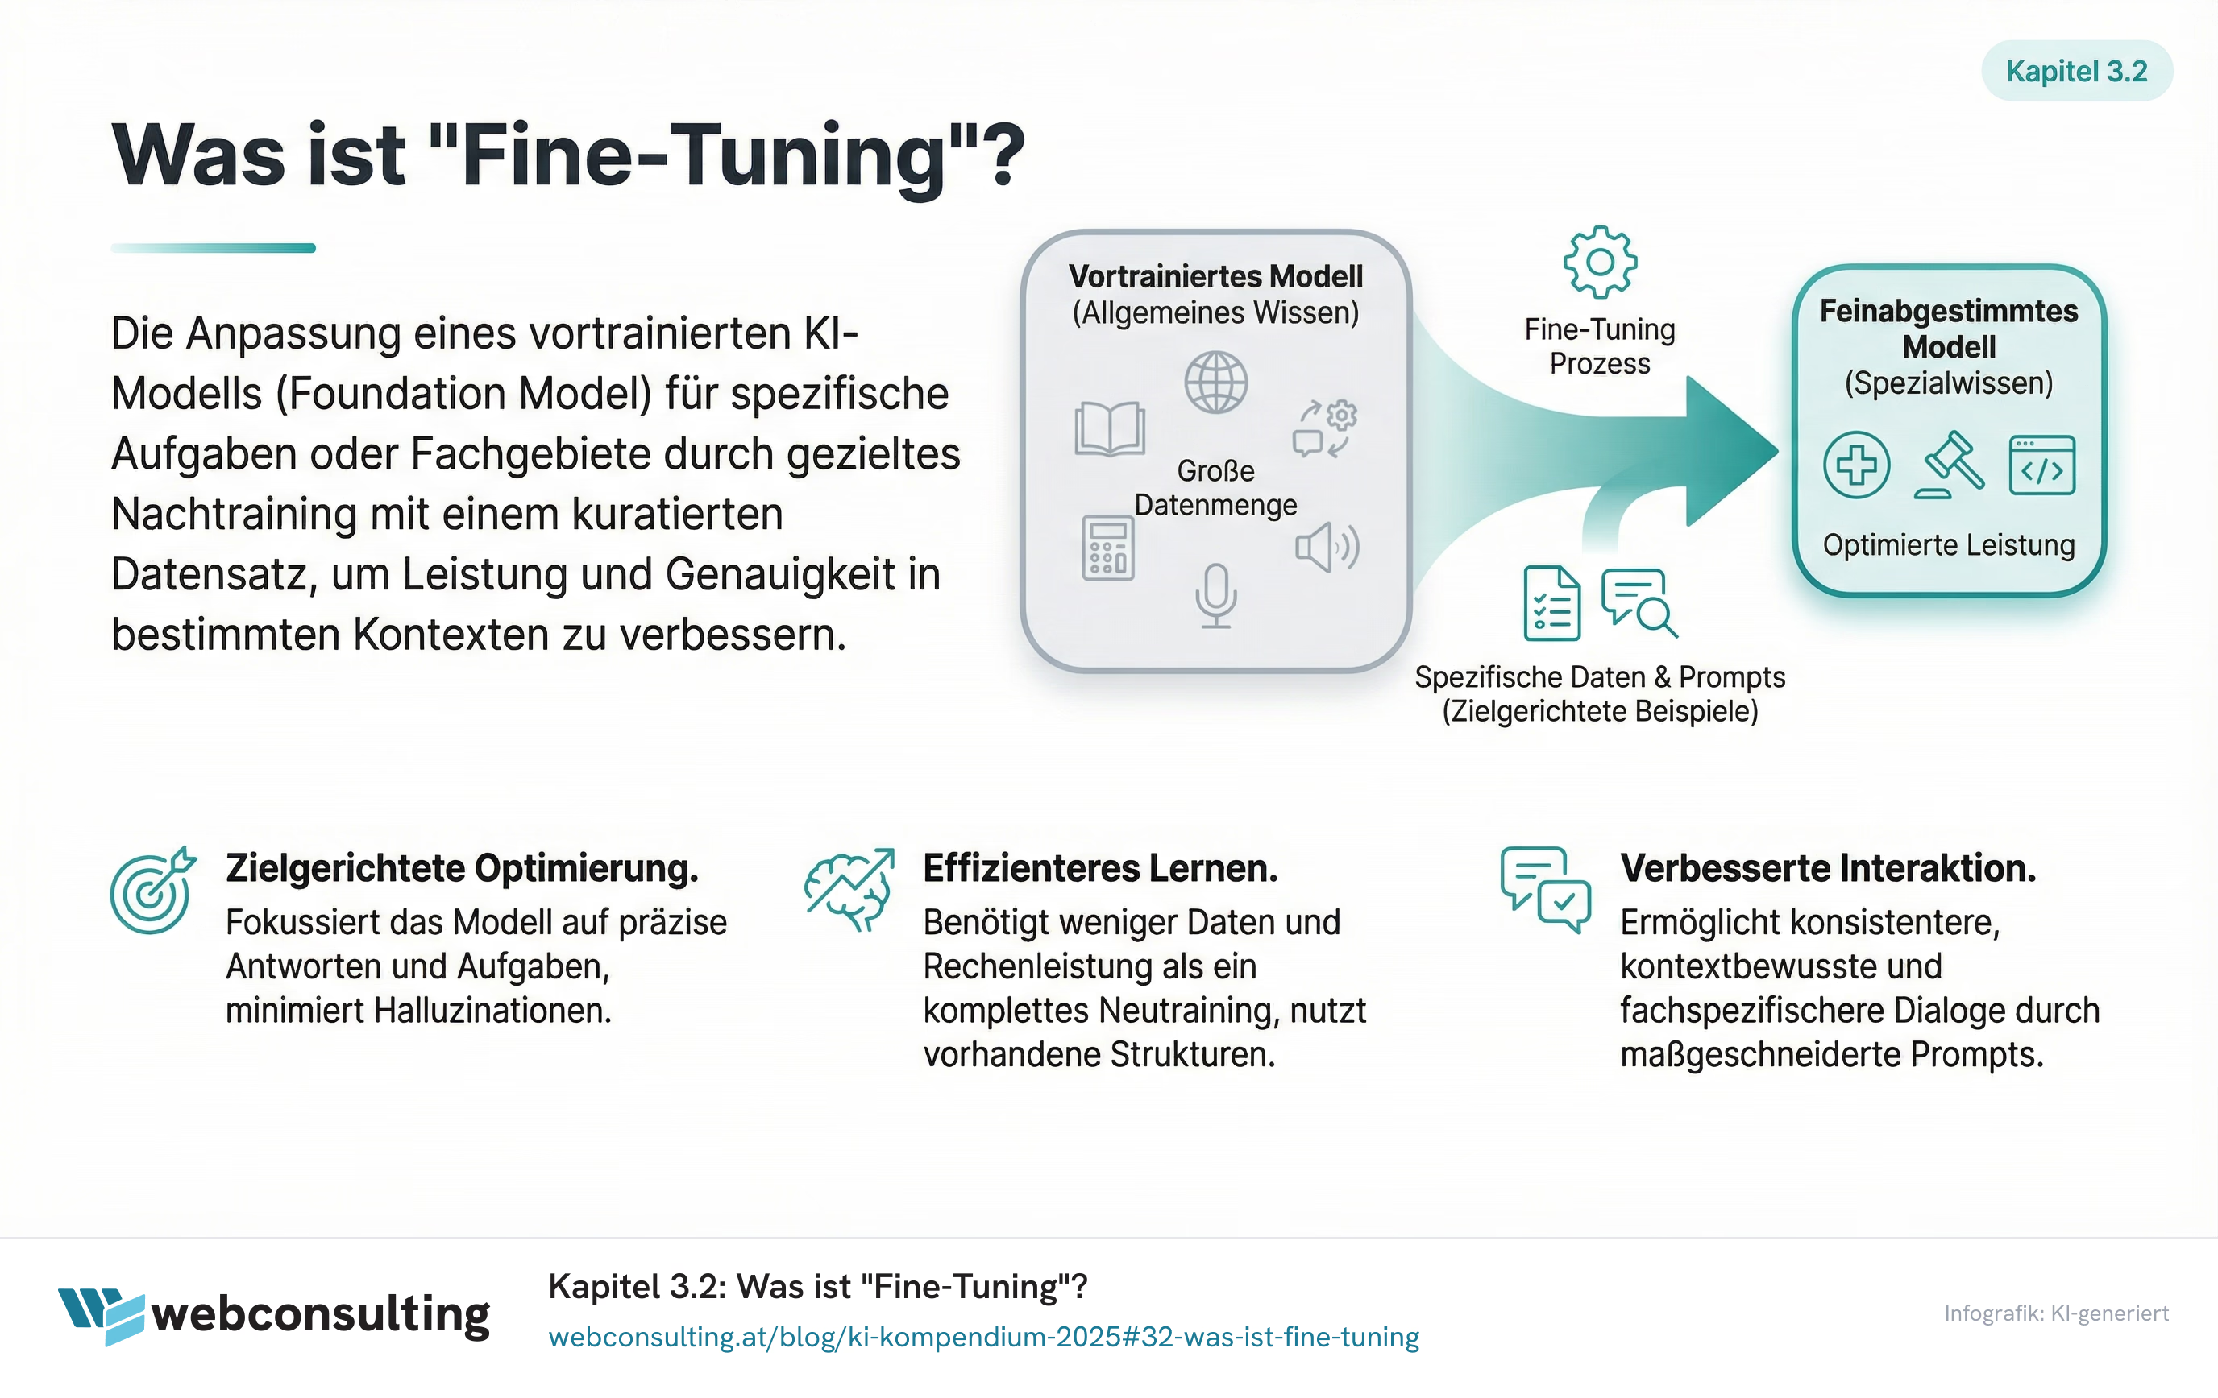
webconsulting.at | Bild 2 von 13

Slide 4
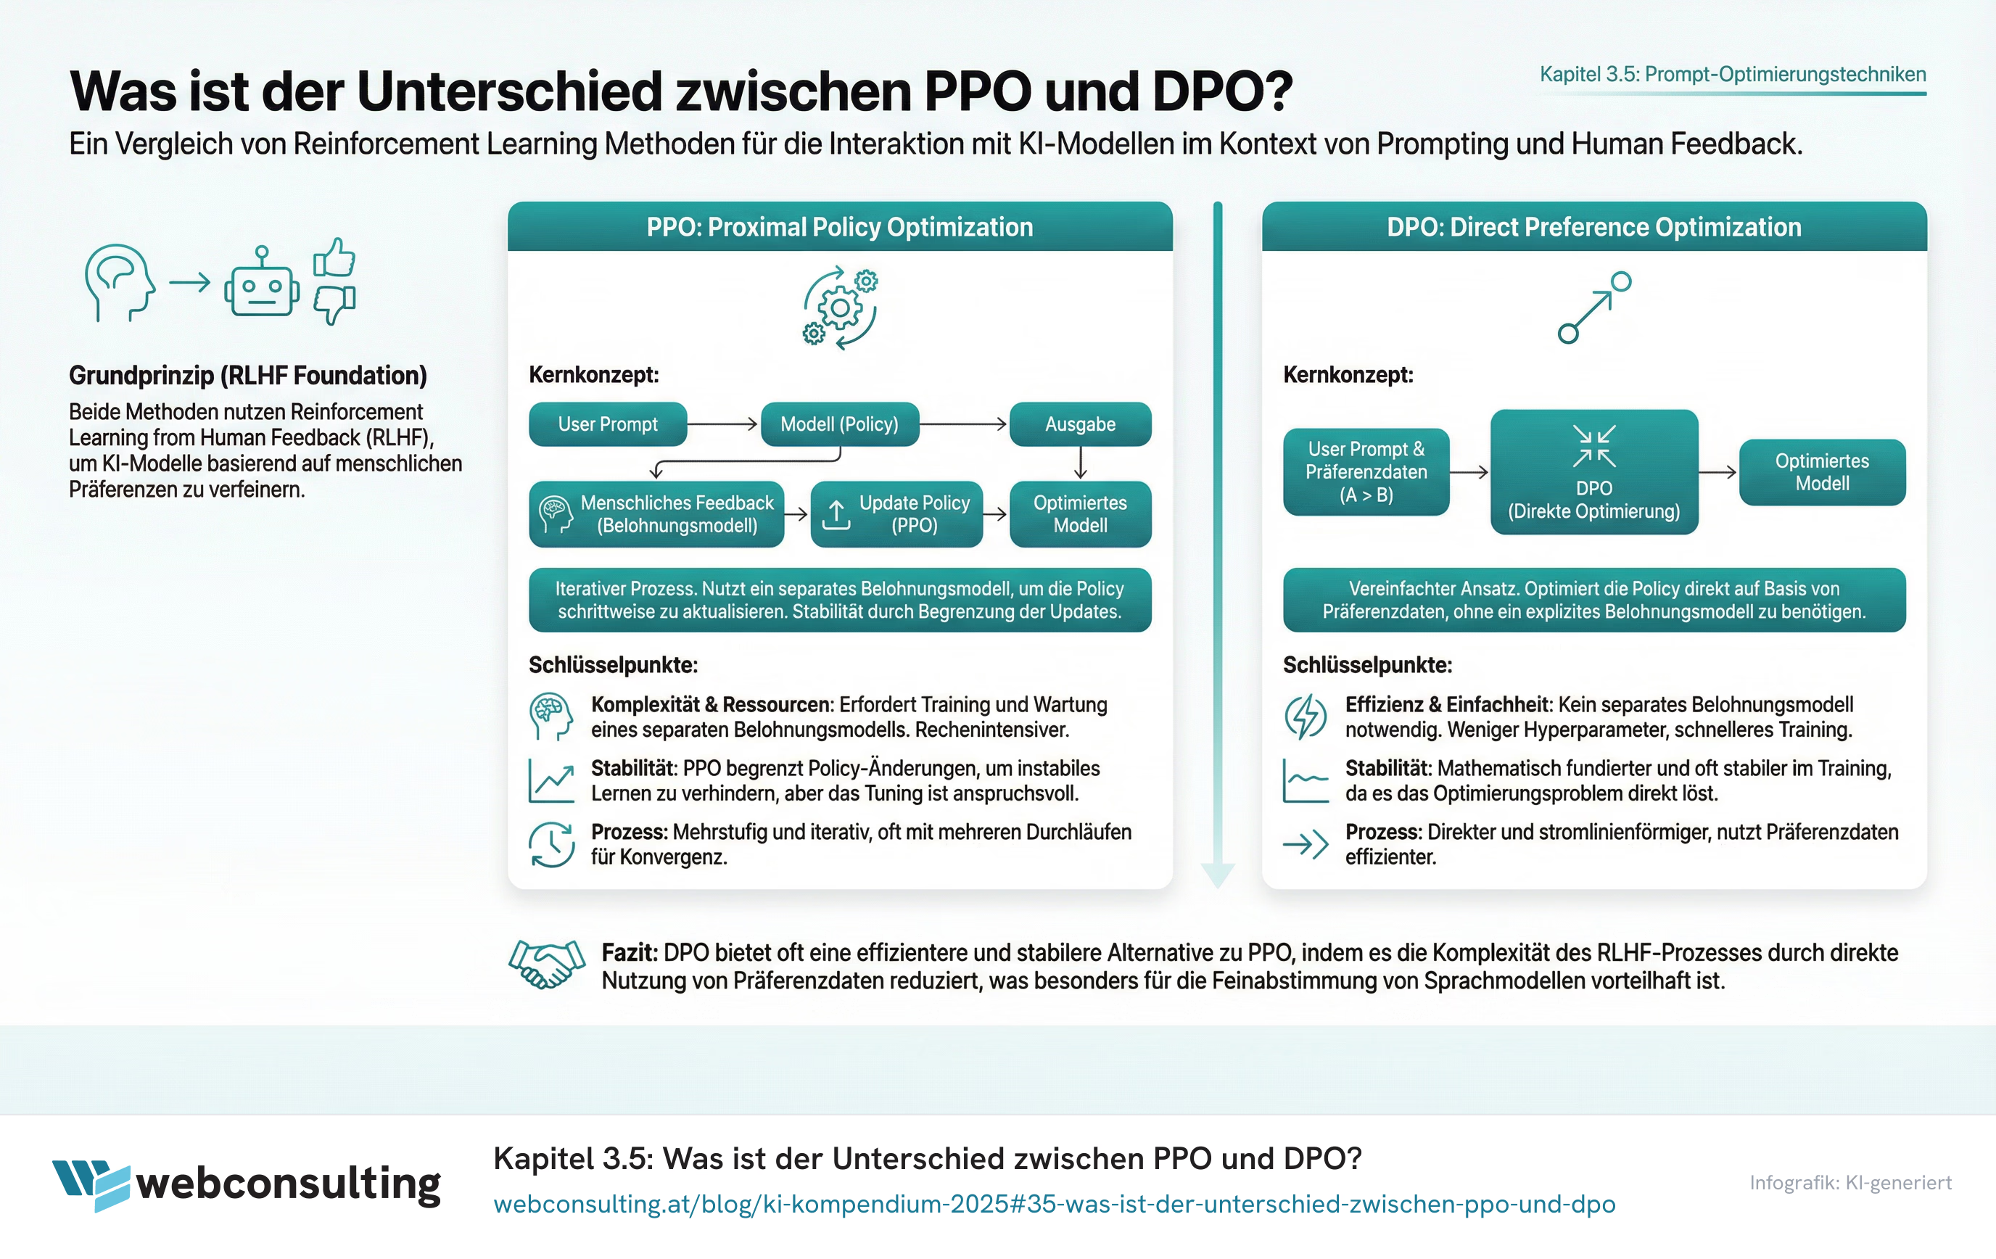
webconsulting.at | Bild 3 von 13

Slide 5
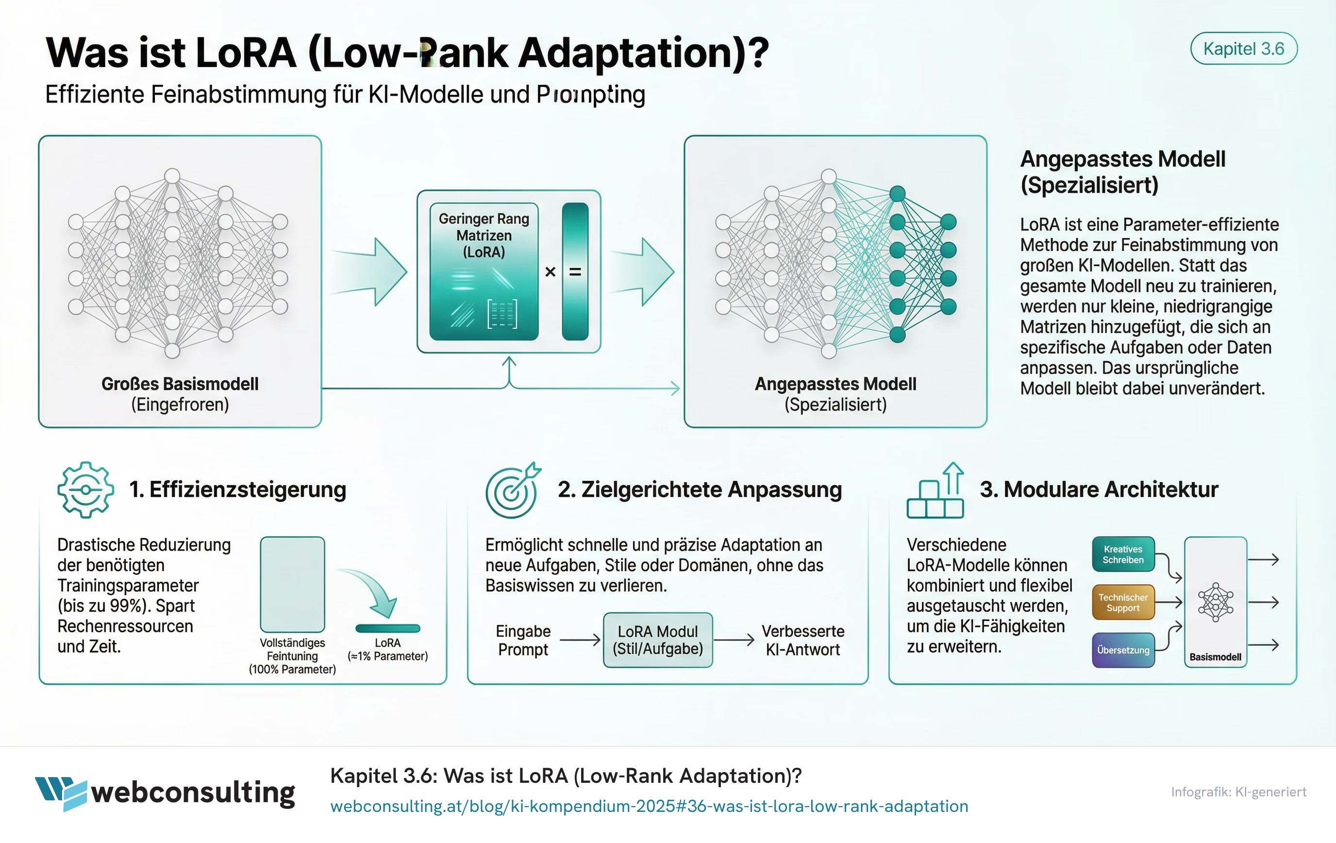
webconsulting.at | Bild 4 von 13

Slide 6
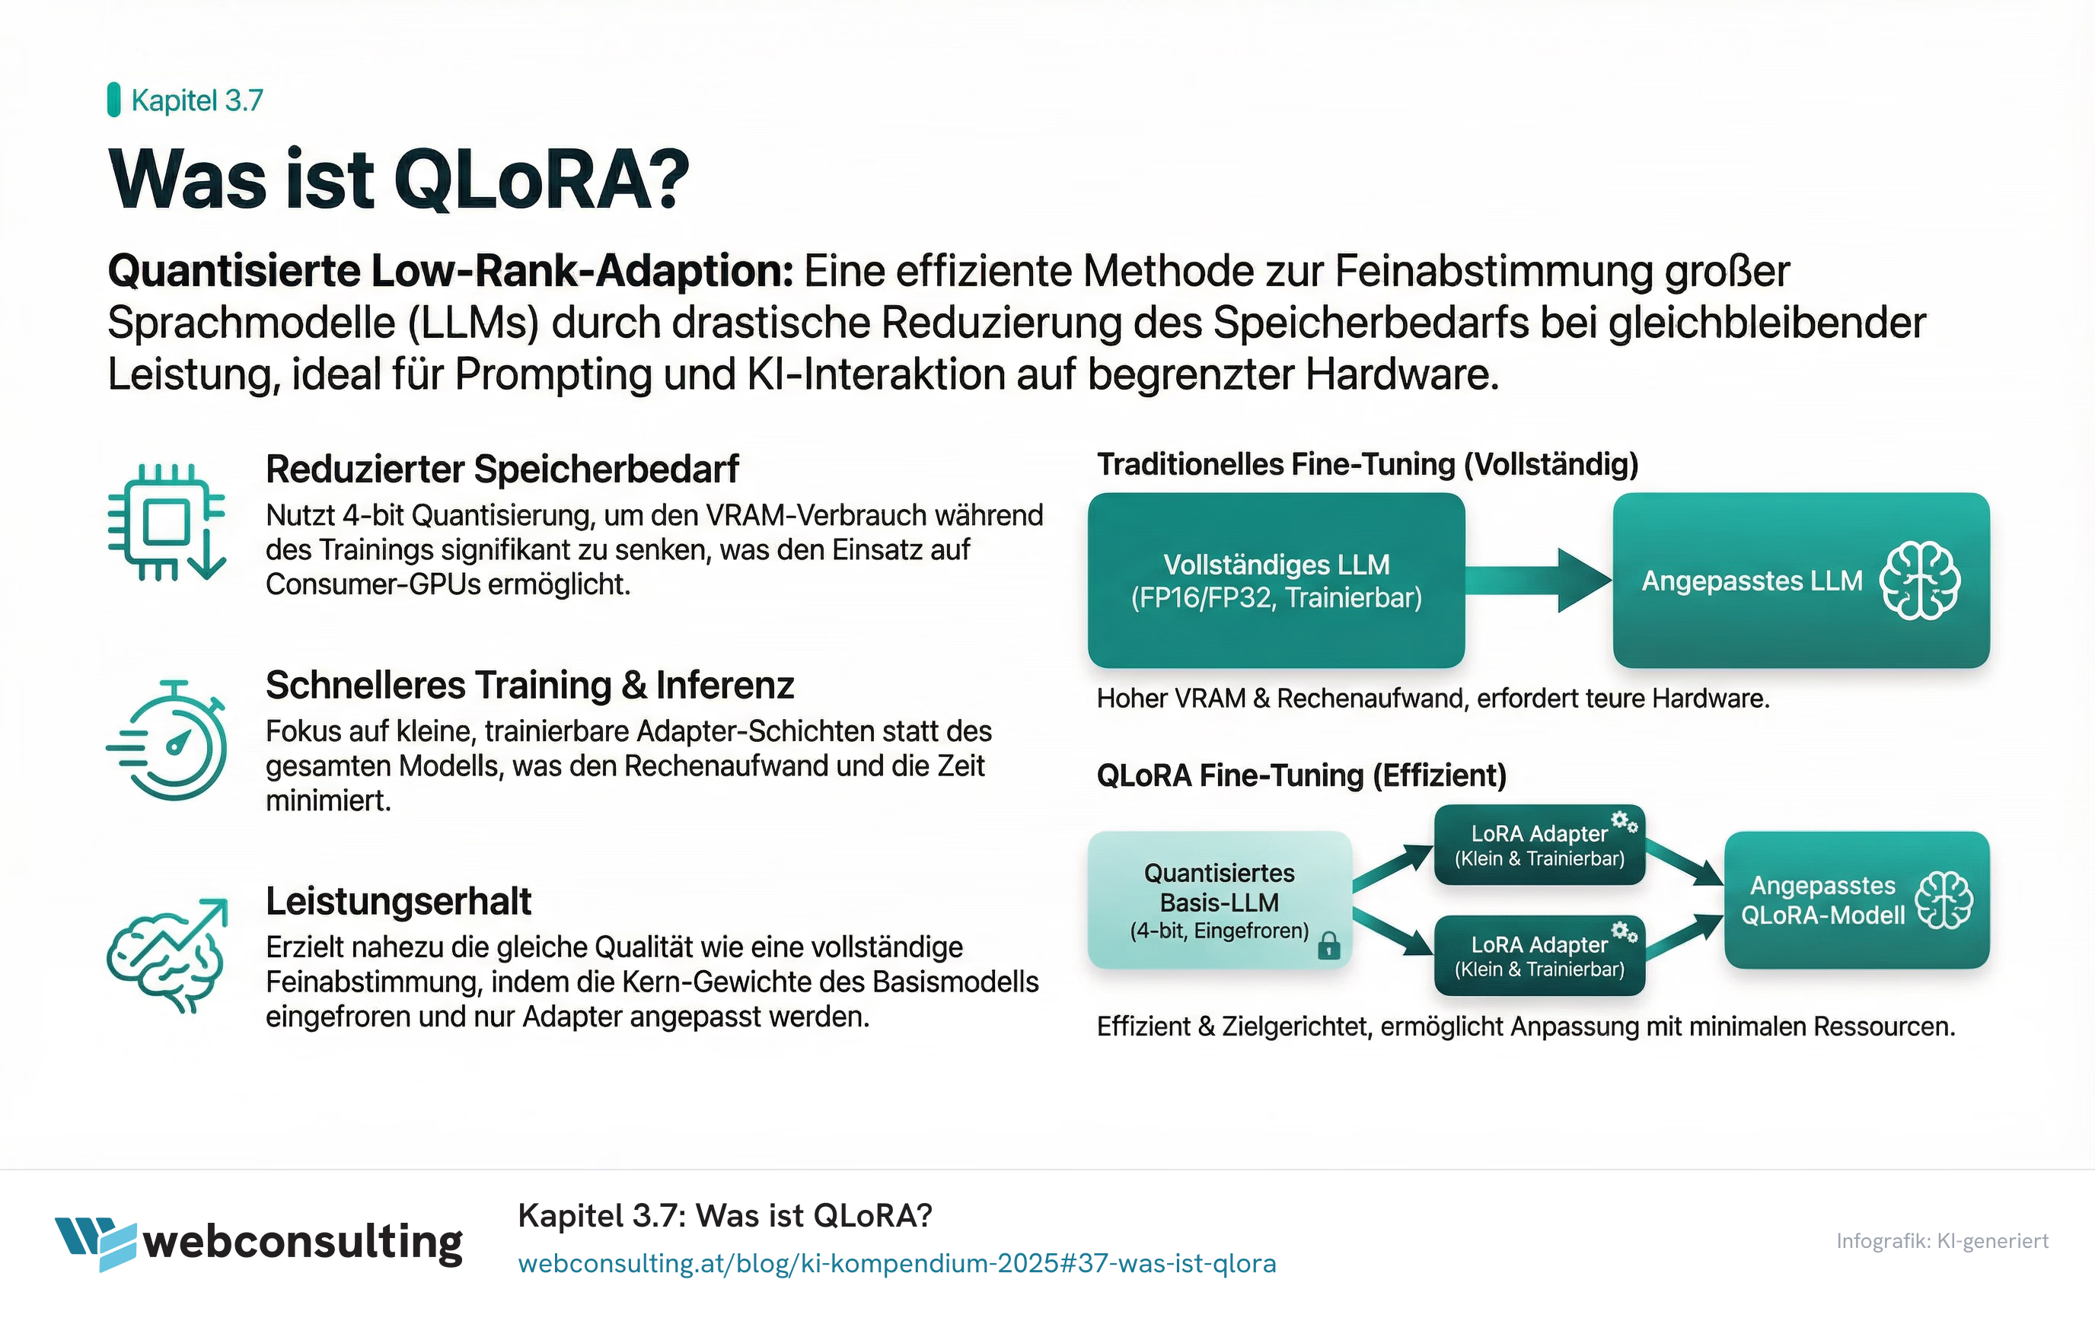
webconsulting.at | Bild 5 von 13

Slide 7
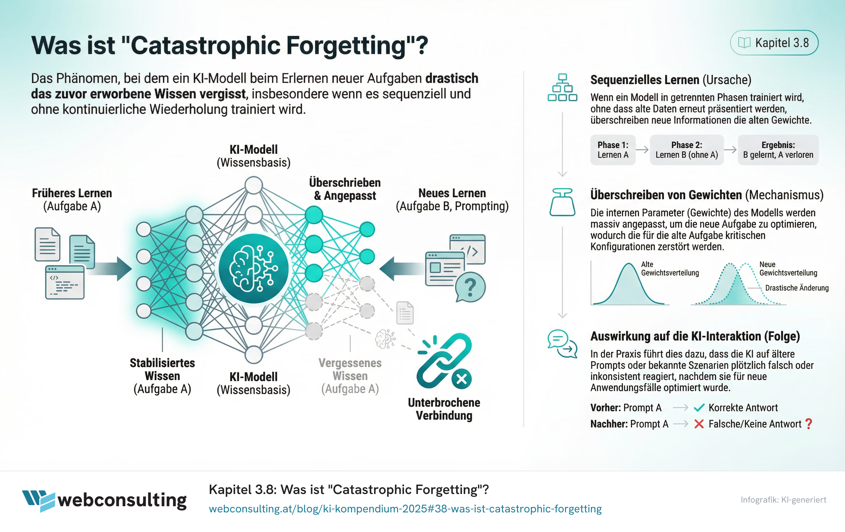
webconsulting.at | Bild 6 von 13

Slide 8
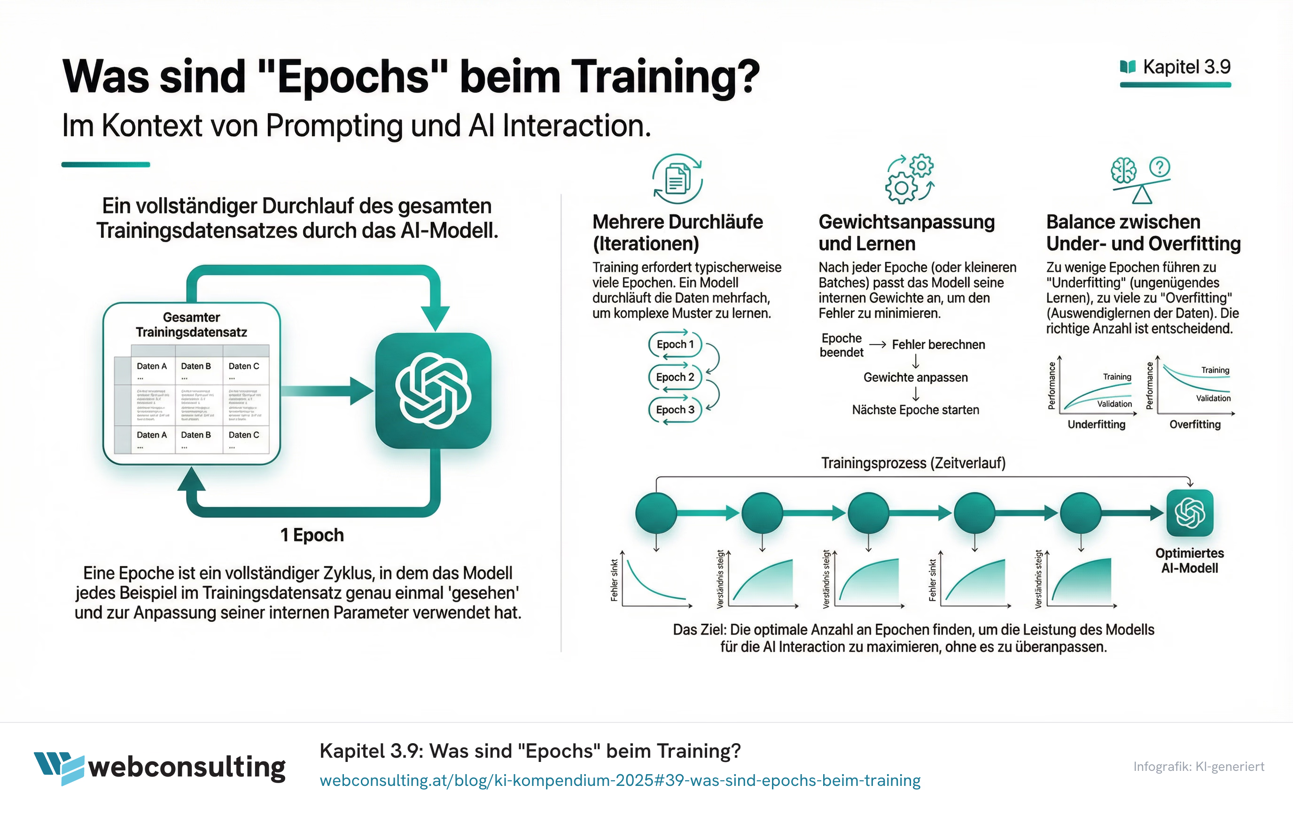
webconsulting.at | Bild 7 von 13

Slide 9
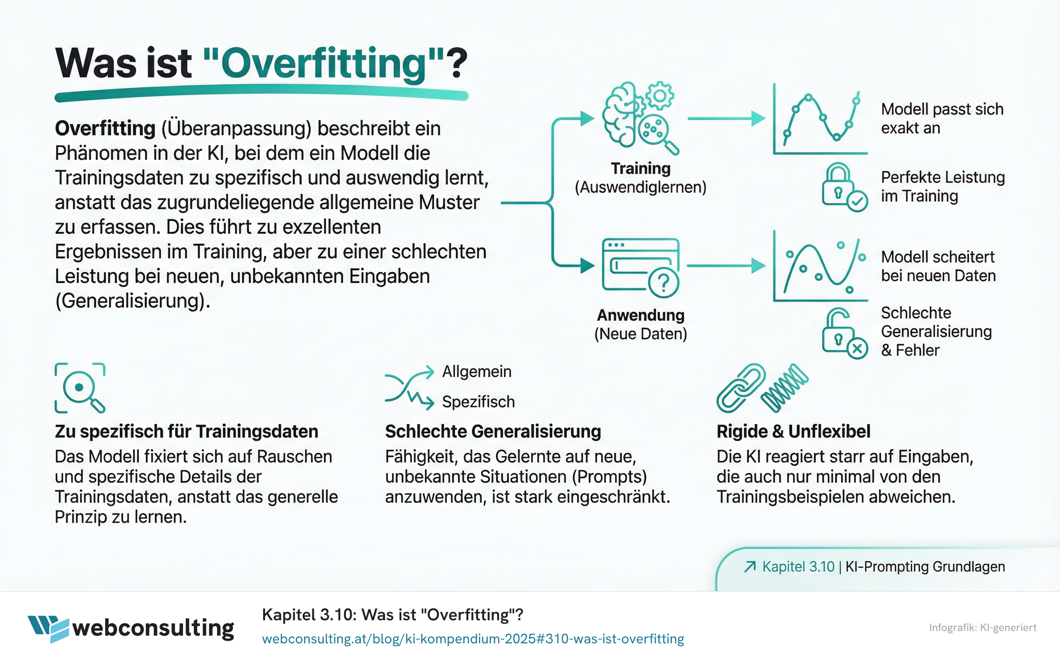
webconsulting.at | Bild 8 von 13

Slide 10
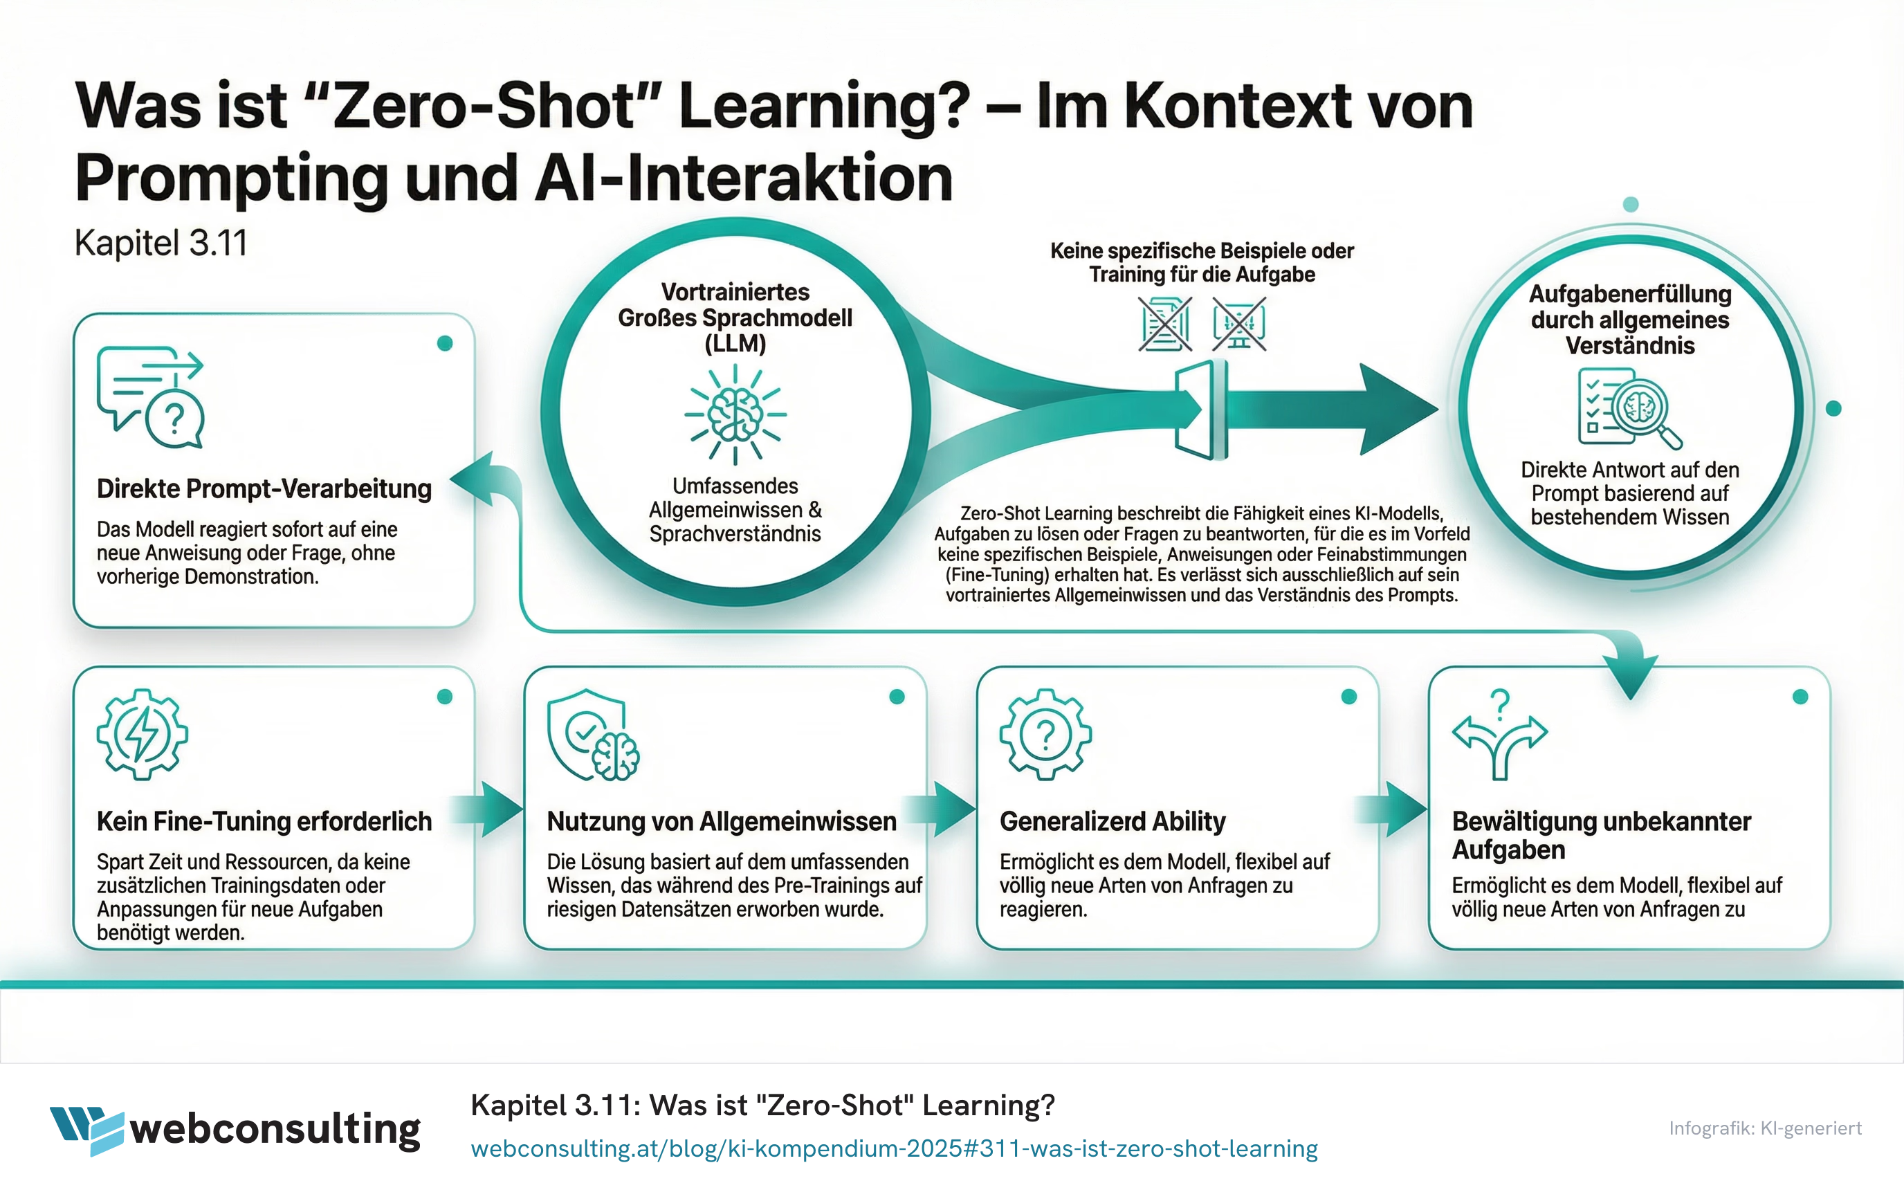
webconsulting.at | Bild 9 von 13

Slide 11
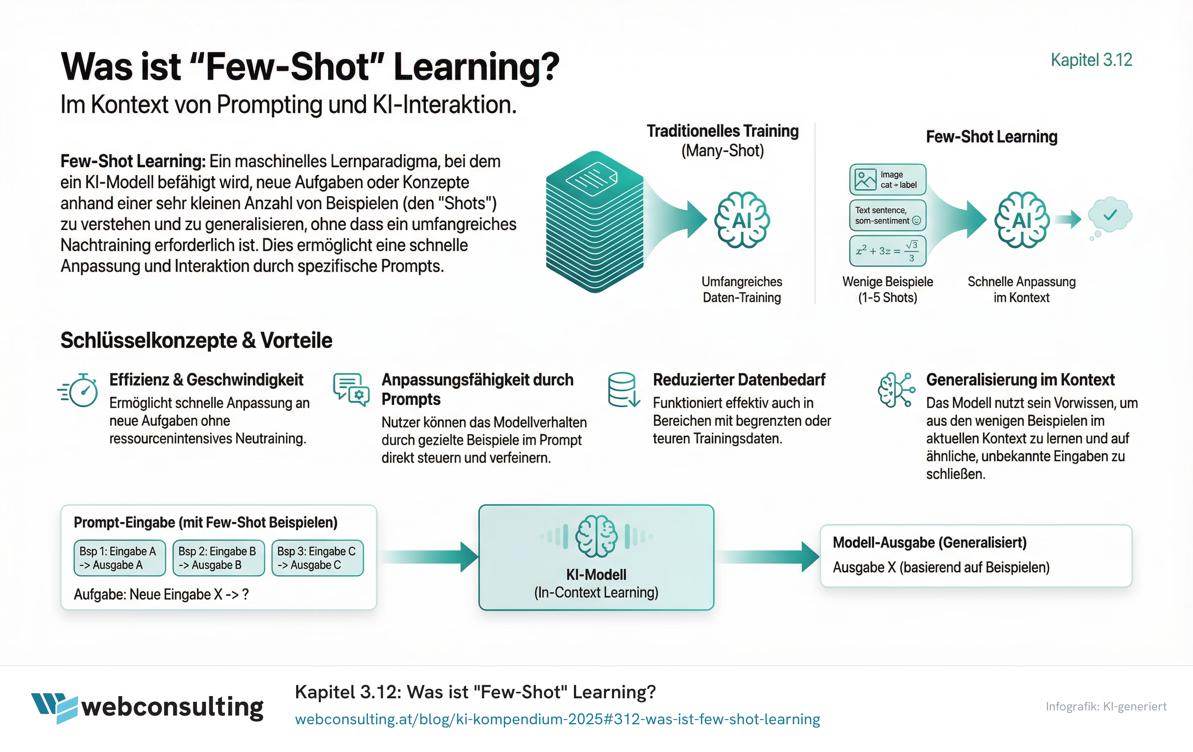
webconsulting.at | Bild 10 von 13

Slide 12
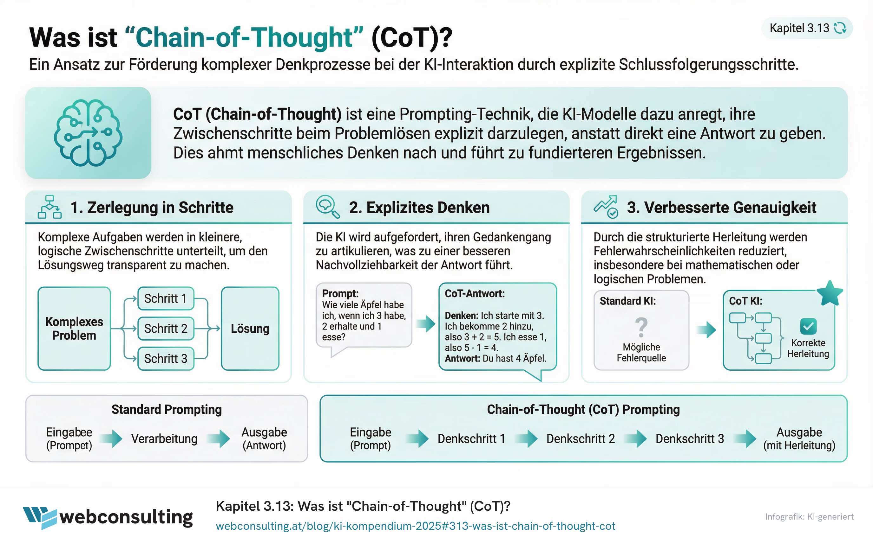
webconsulting.at | Bild 11 von 13

Slide 13
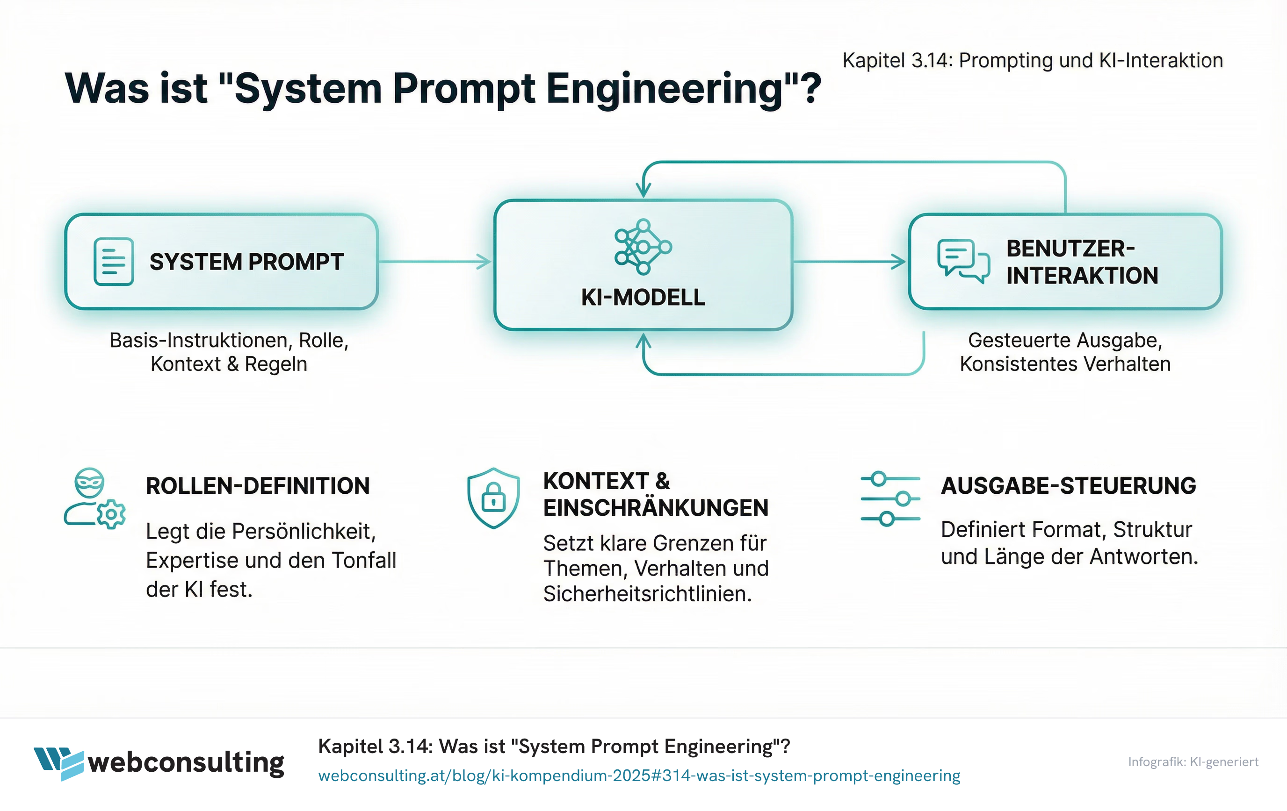
webconsulting.at | Bild 12 von 13

Slide 14
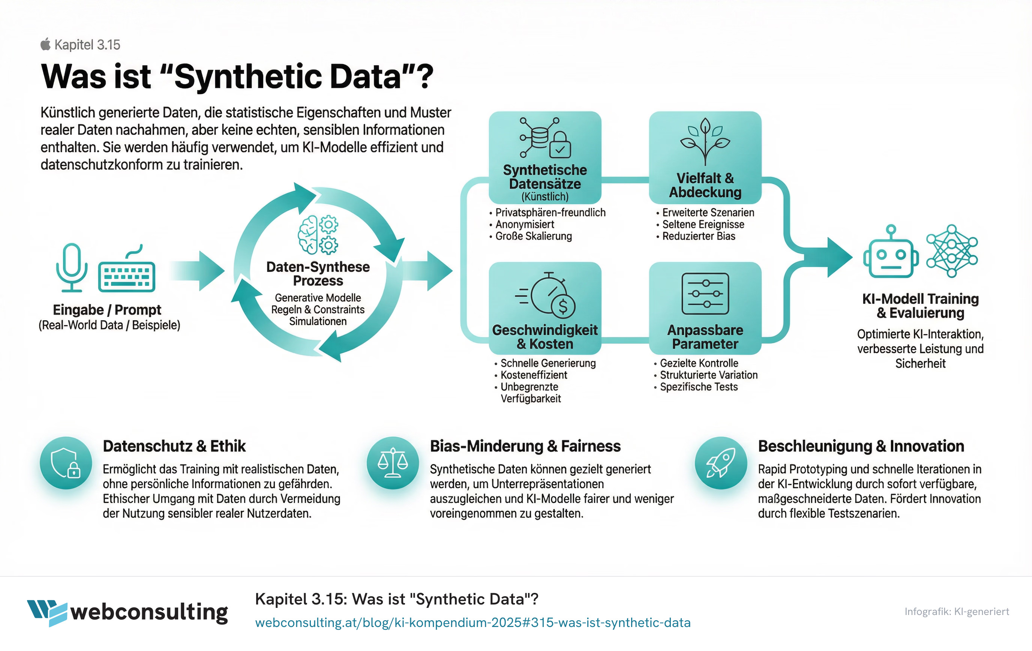
webconsulting.at | Bild 13 von 13

Slide 15
Aufgaben für den Unterricht
Differenzierte Arbeitsaufträge für drei Altersgruppen
webconsulting.at | KI-Kompendium 2025

Slide 16
9-10 Jahre
Entdecke & Verstehe
Thema: Kapitel 3: Training & Anpassung
Aufgabe:
Betrachte die Infografik zu "Kapitel 3: Training & Anpassung" und erkläre mit eigenen Worten, was du verstanden hast.
Tipps zum Lösen:
1. Schau dir alle Elemente der Infografik genau an.
2. Welche Begriffe kennst du schon?
3. Was würdest du gerne mehr darüber erfahren?
webconsulting.at | Grundschule, 4. Klasse

Slide 17
11-12 Jahre
Denke nach & Erkläre
Thema: Kapitel 3: Training & Anpassung
Aufgabe:
Betrachte die Infografik zu "Kapitel 3: Training & Anpassung" und erkläre mit eigenen Worten, was du verstanden hast.
Tipps zum Lösen:
1. Schau dir alle Elemente der Infografik genau an.
2. Welche Begriffe kennst du schon?
3. Was würdest du gerne mehr darüber erfahren?
webconsulting.at | Unterstufe, 5.-6. Klasse

Slide 18
13-15 Jahre
Analysiere & Diskutiere
Thema: Kapitel 3: Training & Anpassung
Aufgabe:
Betrachte die Infografik zu "Kapitel 3: Training & Anpassung" und erkläre mit eigenen Worten, was du verstanden hast.
Tipps zum Lösen:
1. Schau dir alle Elemente der Infografik genau an.
2. Welche Begriffe kennst du schon?
3. Was würdest du gerne mehr darüber erfahren?
webconsulting.at | Unterstufe/Oberstufe, 7.-9. Klasse

